Slide 1
Energetická agentura Vysočiny
Představení činnosti vedoucího partnera projektu CEWA

Slide 2
Kdo jsme
EAV založena v roce 2001
Zakladatelé
Sdružení obcí Vysočiny,
Krajská hospodářská komora Kraje Vysočina,
Krajská agrární komora Kraje Vysočina
Poradenská a konzultační společnost v oblastech
Úspor energie
Životního prostředí
Nakládání s odpady

Slide 3
Klíčové činnosti
Komplexní příprava projektů
Projektové dokumentace, energetické výpočty, financování, výběrová řízení….
Energetické audity, PENB, energetické koncepce…
Studie proveditelnosti, analýzy, plány odpadového hospodářství
Financování – příprava dotací, dotační management
Osvěta a poradenství – EKIS, semináře, konference
Realizace mezinárodních projektů
Témata energetiky, nakládání s odpady

Slide 4
Naši zákazníci
Veřejná správa
Dotace pro obce, města, kraje (OPŽP, rekonstrukce VO apod.)
Zpracování odborných dokumentů
Firmy a podnikatelé
Dotace pro podnikatele (OPPIK, PRV apod.)
Zpracování odborných dokumentů
Občané
Dotace na zateplení domů, výměnu zdroje tepla apod.
Poradenství

Slide 5
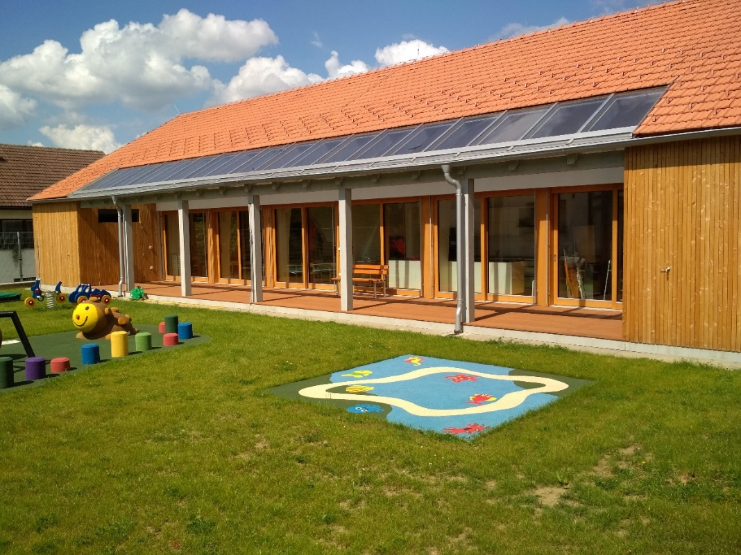
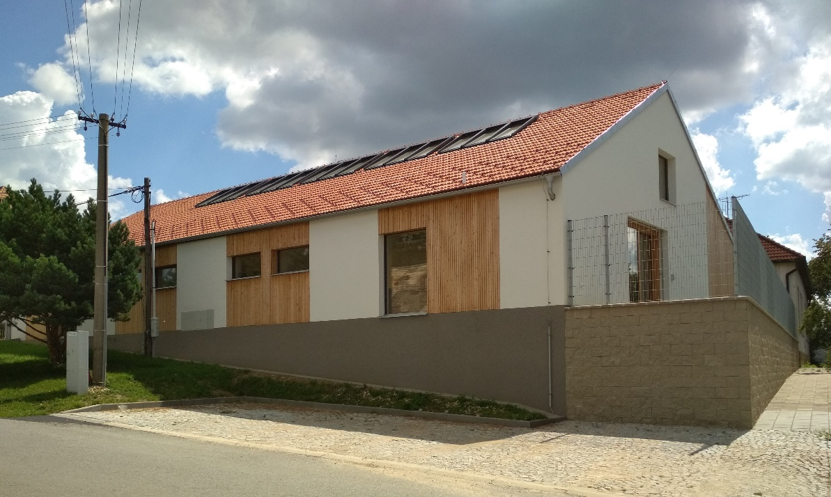
Příklady z praxe – Výstavba MŠ Sedlejov
Výstavba v rámci dotace z IROP
Realizace v letech 2016 - 2018
Udržitelnost projektu do roku 2023
Dotace 90% ve výši 14,1 mil. Kč (554 tis. €)
Vítěz E.ON Energy Globe v kategorii stavba za
inovativní přístup k úsporám energií
https://www.ecofuture.cz/energy-globe/projekty/materska-skola-sedlejov

Slide 6
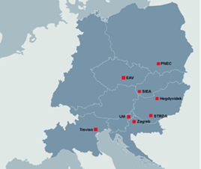
Příklady z praxe – Mezinárodní projekt TOGETHER
Cíl projektu: Zajištění energetické efektivnosti ve veřejných budovách na základě:
změny chování uživatelů budovy
a monitoringu dopadů těchto změn chování na spotřebu energie v budově
Projektoví partneři:
Province of Treviso IT
Energetická agentura Vysočiny CZ
University of Maribor SLO
City of Zagreb HR
Association of Municipalities Polish network “Energie Cités” PL
Municipality of Paks HU
Municipality of 12th District of Budapest HU
Slovak Innovation and Energy Agency SVK
85 zapojených pilotních budov v 7 zemích střední Evropy

Slide 7
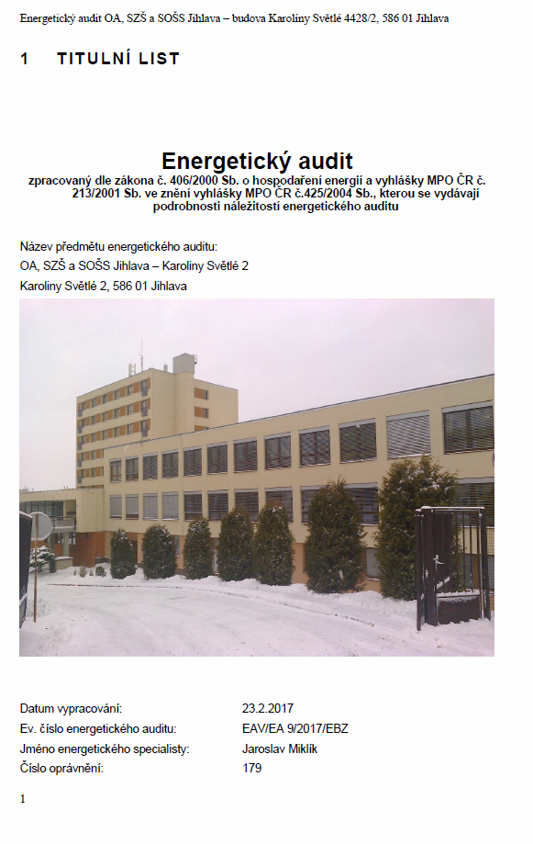
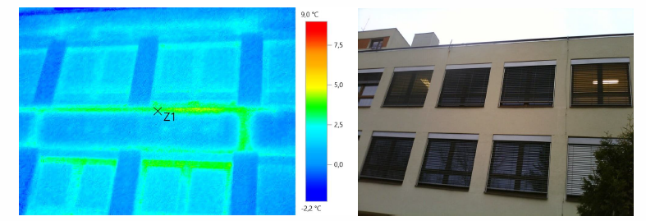
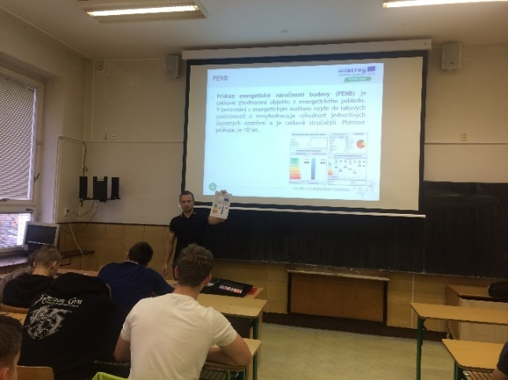
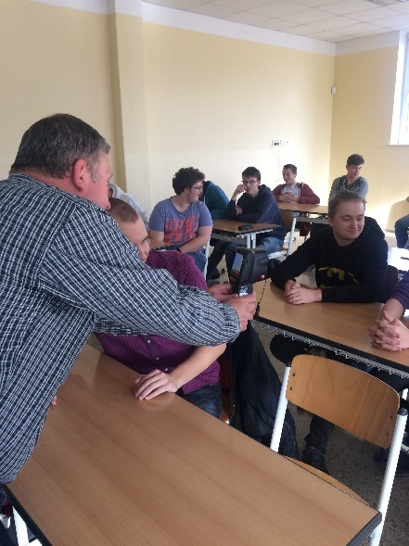
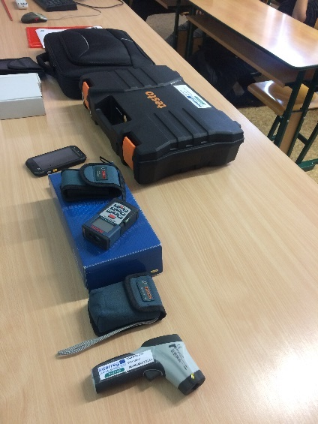
Mezinárodní projekt TOGETHER
Hlavní projektové aktivity
Zpracování energetických auditů pilotních budov
Dle zákona 406/2000 Sb.
Včetně měření termokamerou
Školení pro uživatele veřejných budov
Převážně střední školy
12 kurzů pro uživatele veřejných budov

Slide 8
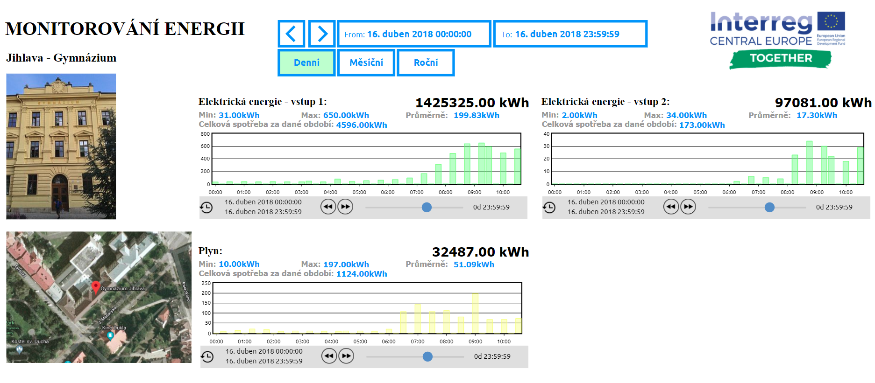
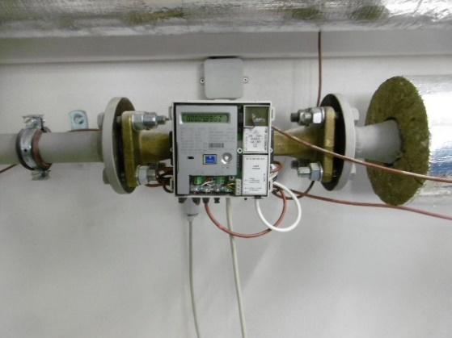
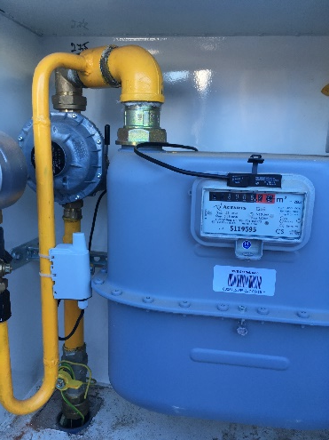
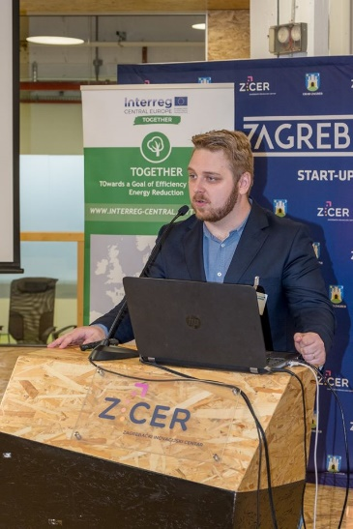
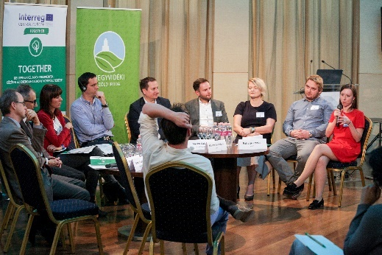
Mezinárodní projekt TOGETHER
Hlavní projektové aktivity
Monitoring spotřeby elektřiny, SZT, plynu a vnitřního ovzduší
Teplota, vlhkost a koncentrace CO2 ve školách
Workshopy konference
Mezinárodní workshop Innobuildings,
Budapešť 2017
Energetické fórum a 23. Teplárenské dny
Hradec Králové 2017
Mezinárodní konference Untapped potential of EE in public buildings,
Záhřeb 2019

Slide 9
Příklady z praxe – Přeshraniční projekt UNO
Cíl projektu
zajištění udržitelného rozvoje v oblasti nakládání s odpady
Projektoví partneři:
Energetická agentura Vysočiny
ARGE Rakouské svazky odpadového hospodářství

Slide 10
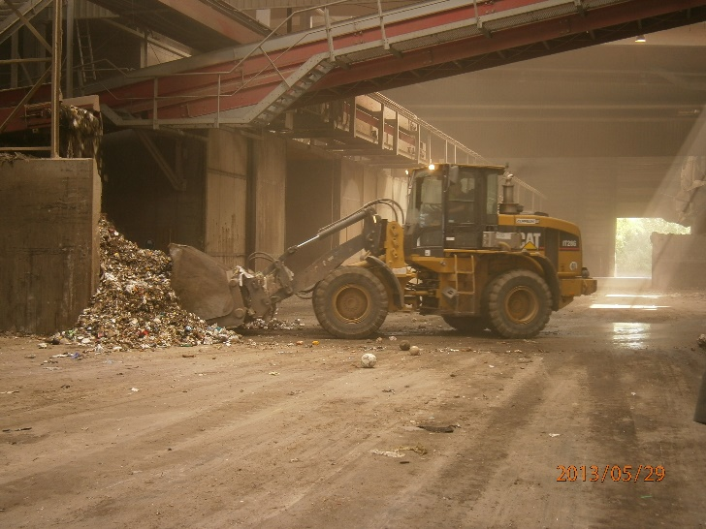
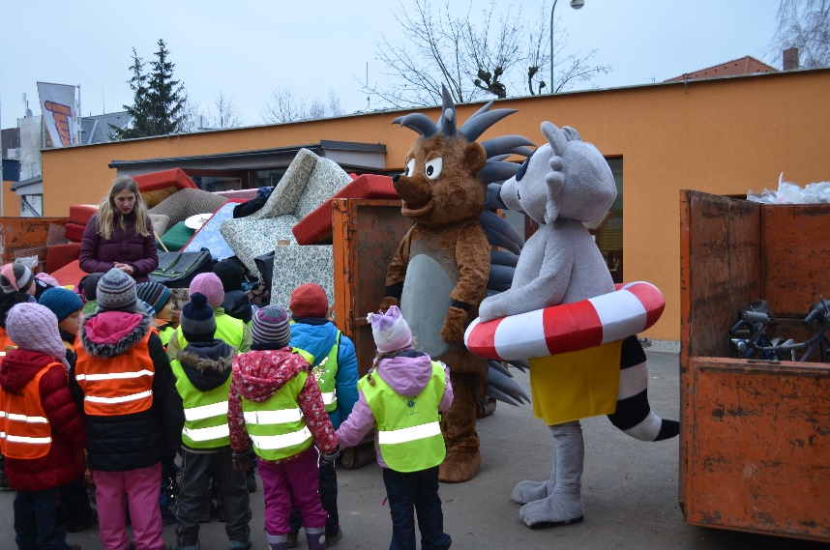
Příklady z praxe – Přeshraniční projekt UNO
Hlavní projektové aktivity
Studie ZEVO na Vysočině
Hledisko environmentální, ekonomické, sociální
Vytvořen ekonomický nástroj na porovnávání variant nakládání s odpadem
Nastaveny standardy postupů při nakládání s odpady, dnes uvedeny do praxe
Osvětová činnost, exkurze, práce s dětmi v MŠ

Slide 11
Kontakt
Ing. Ondřej Němec
Energetická agentura Vysočiny
Web www.eav.cz
Email nemec@eav.cz
Tel +420 567 303 322

